Slide 1

МИНИСТЕРСТВО ОБРАЗОВАНИЯ РЕСПУБЛИКИ БЕЛАРУСЬ УЧРЕЖДЕНИЕ ОБРАЗОВАНИЯ ГОМЕЛЬСКИЙ ГОСУДАРСТВЕННЫЙ ТЕХНИЧЕСКИЙ УНИВЕРСИТЕТ ИМЕНИ П.О. СУХОГО ДИПЛОМНАЯ РАБОТА на тему: «Программные средства обеспечения движения аграрного робота по заданной траектории»
Исполнитель: студент гр. ИТП-41
Расшивалов Н.И.
Руководитель: доцент, канд. техн. наук, Курочка К.С.
1

Slide 2
Цели и задачи
Целью дипломной работы является разработка программных средств обеспечения движения колесного робота по заданной траектории. Для достижения цели необходимо решить следующие задачи:
аналитический обзор колесных-роботов;
аналитический обзор способов навигации колесных роботов;
аналитический обзор средств формирования спутниковых карт;
аналитический обзор средств формирования скриптов для управления колесными роботами.
2

Slide 3
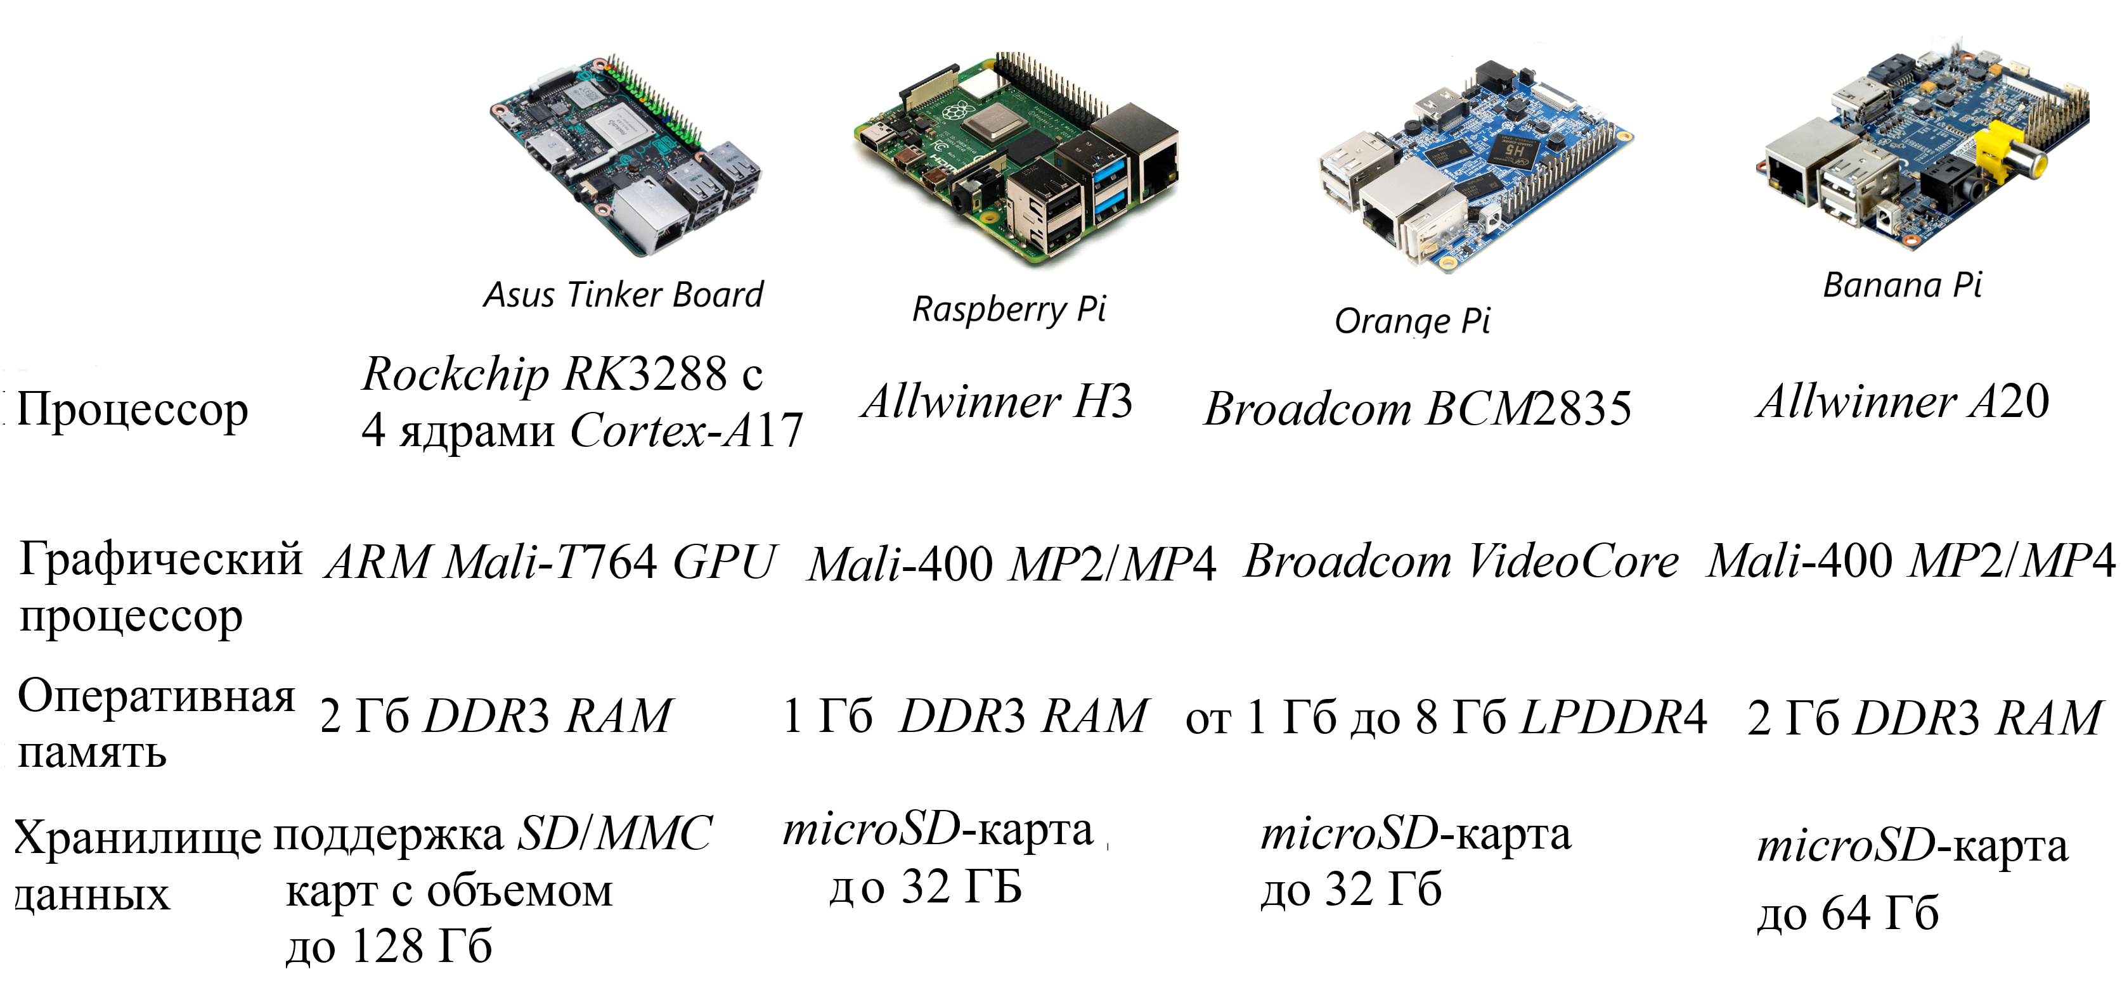
Сравнительная характеристика одноплатных компьютеров
3

Slide 4
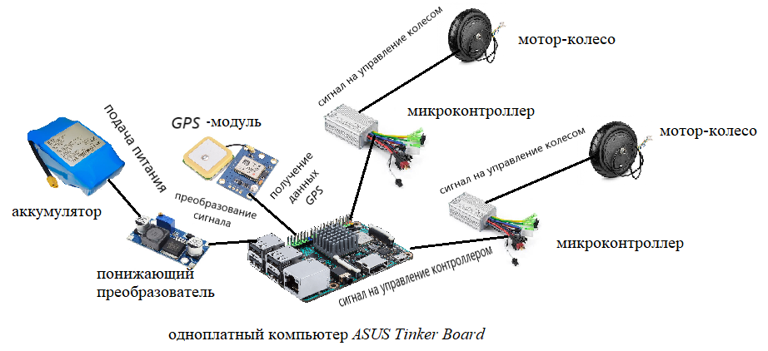
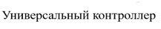
Структура компонентов аппаратной системы
4

Slide 5
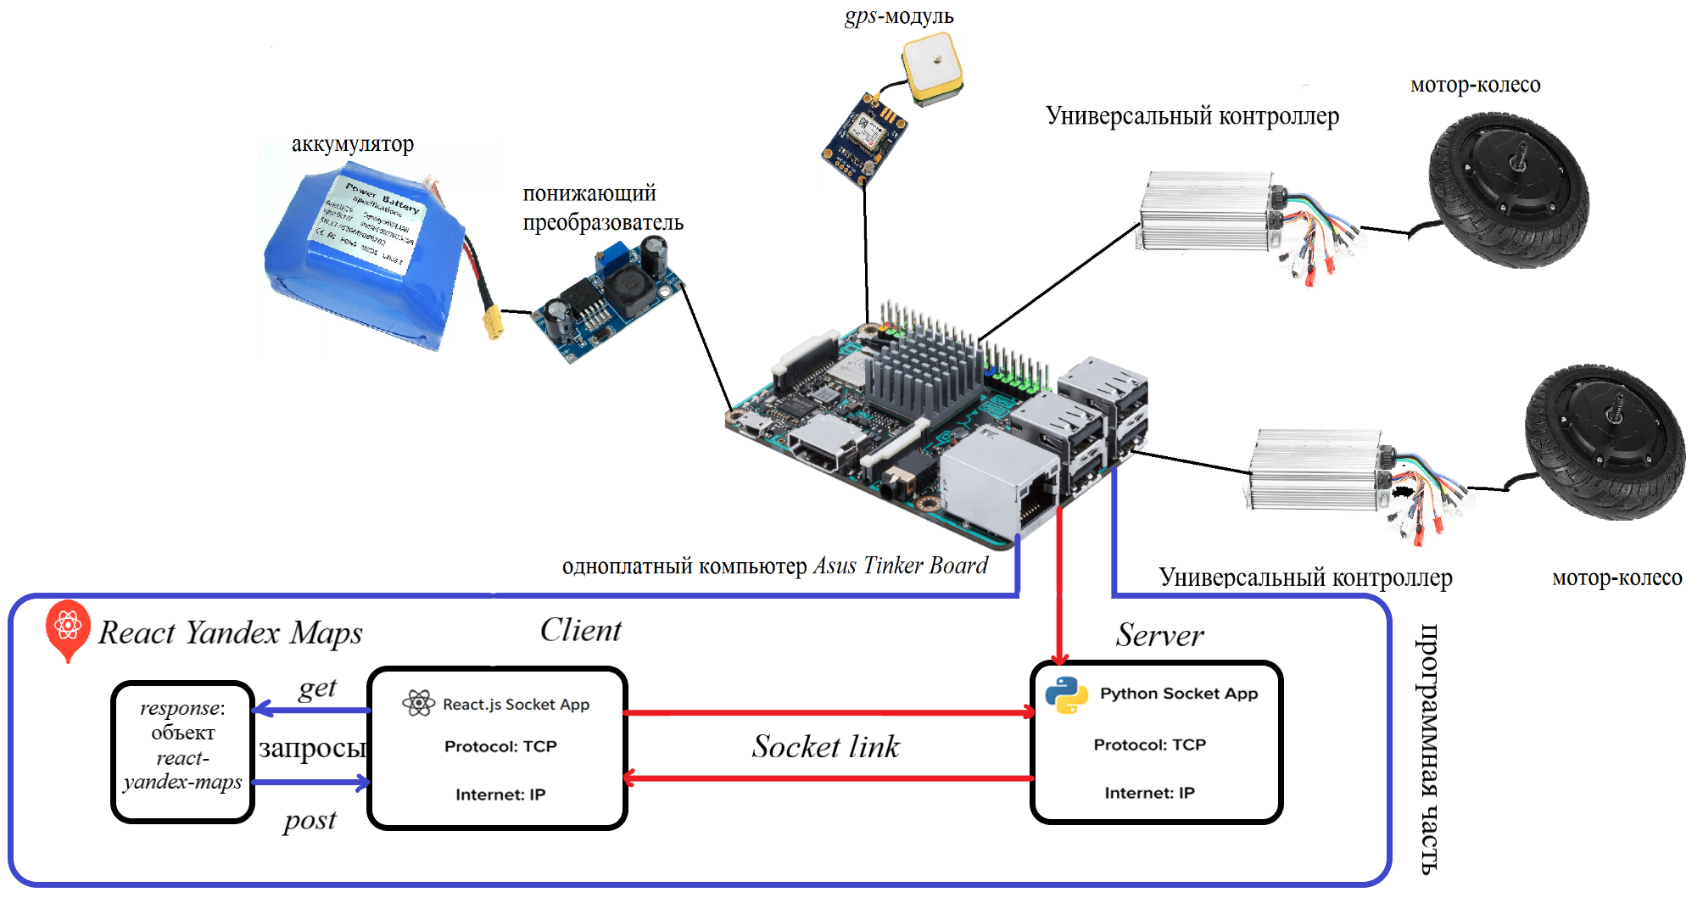
Архитектура программной системы по обеспечению движения колесного робота по заданной траектории
5

Slide 6
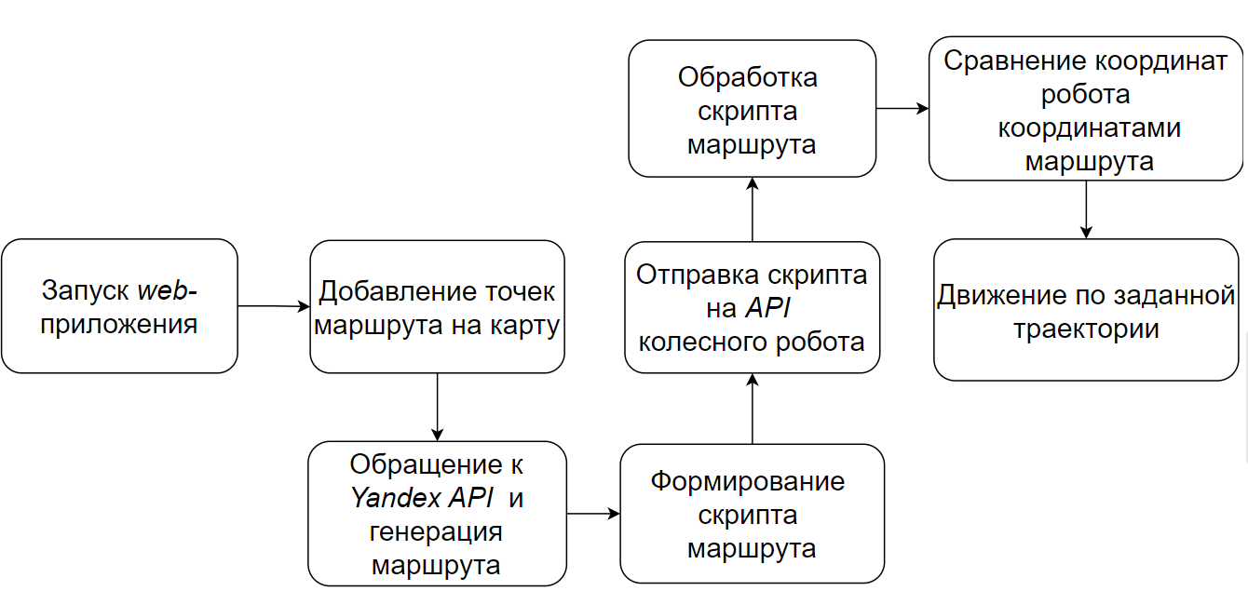
Схема взаимодействия системы навигации и системы обеспечения движения
6

Slide 7
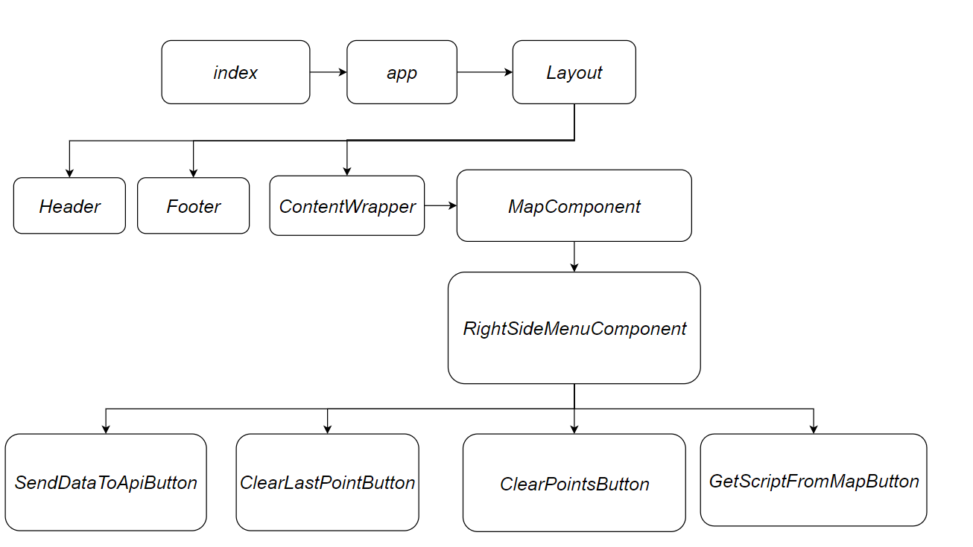
Схема React компонентов клиентской части программного обеспечения
7

Slide 8
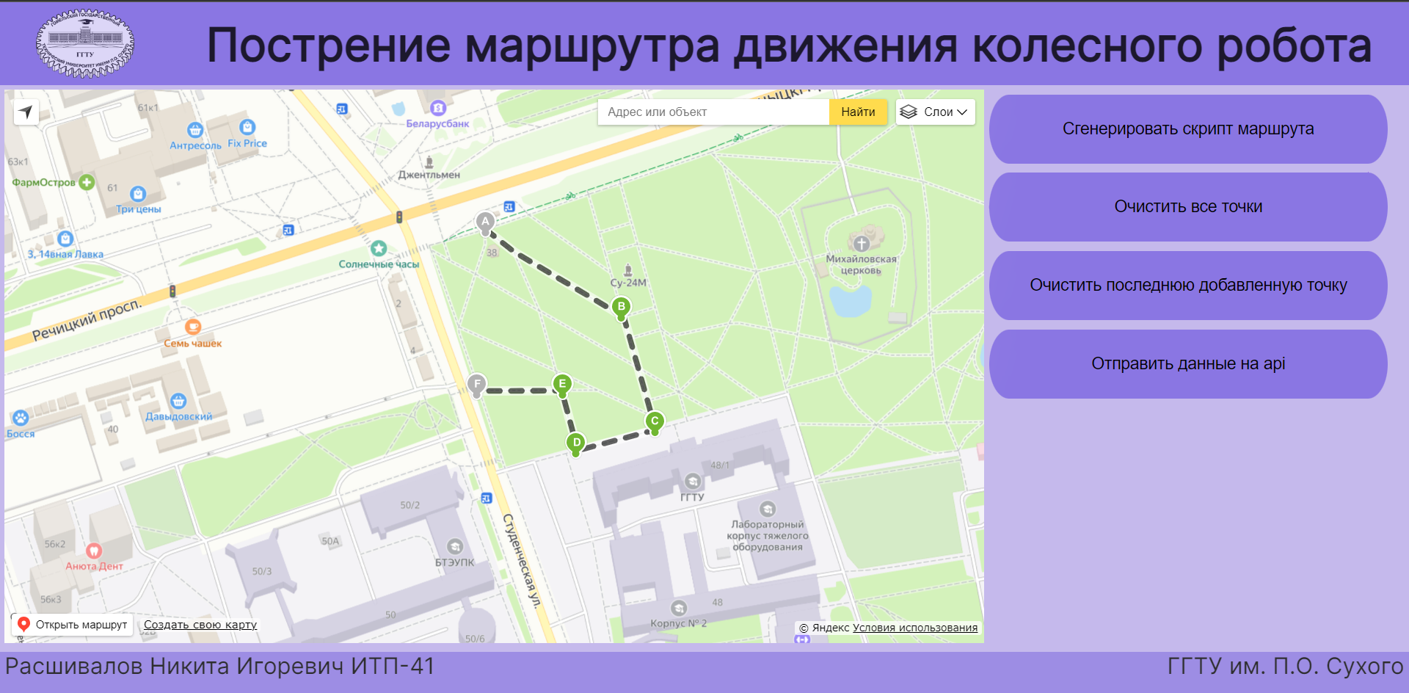
Пользовательский интерфейс клиентской части программного обеспечения
8

Slide 9
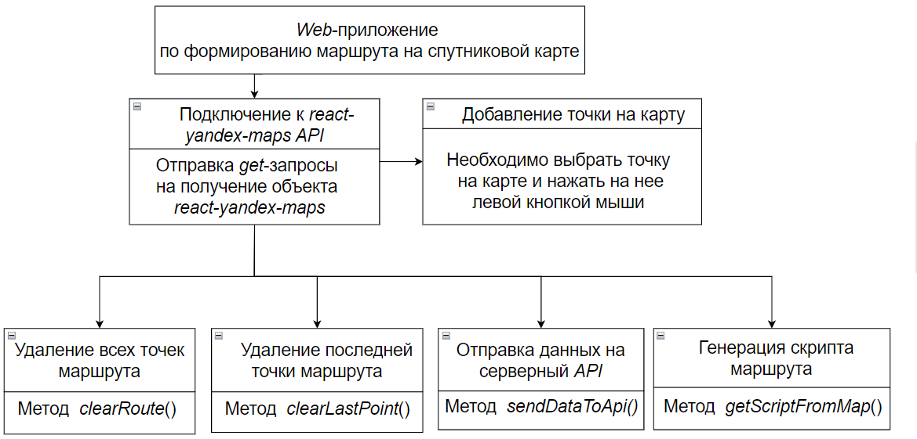
Функциональная схема клиентского приложения
9

Slide 10
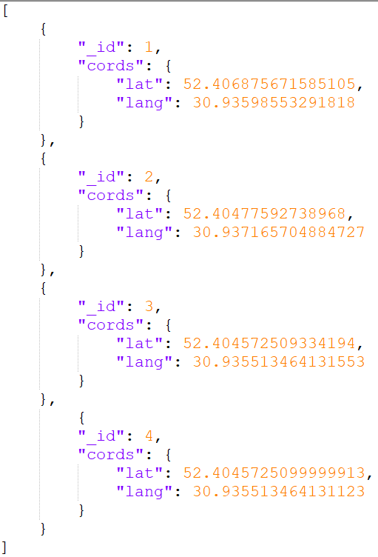
Сгенерированный скрипт карты в формате JSON
10

Slide 11
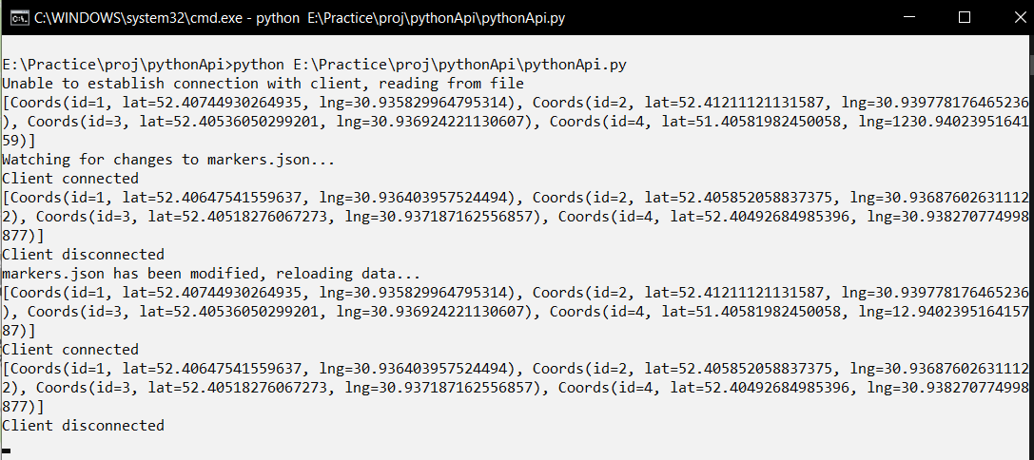
Информация обработанная серверным API
11

Slide 12
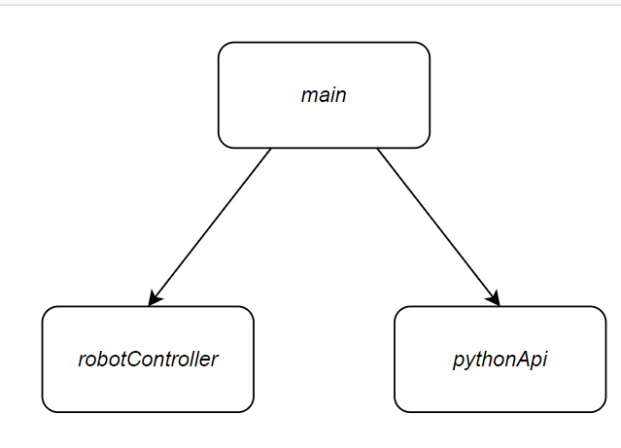
Схема взаимодействия модулей на одноплатном компьютере
12

Slide 13
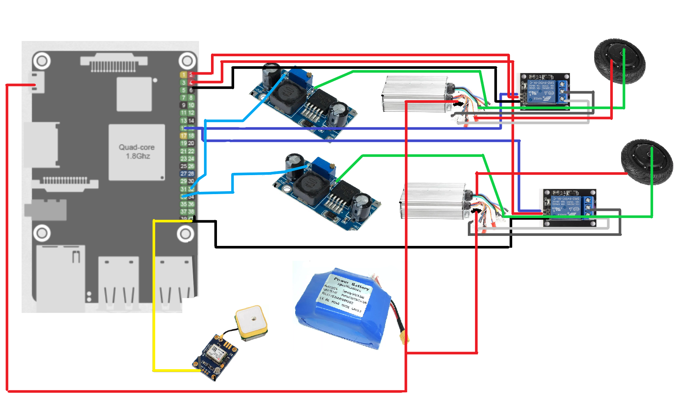
Схема подключения компонентов к одноплатному компьютеру
13

Slide 14
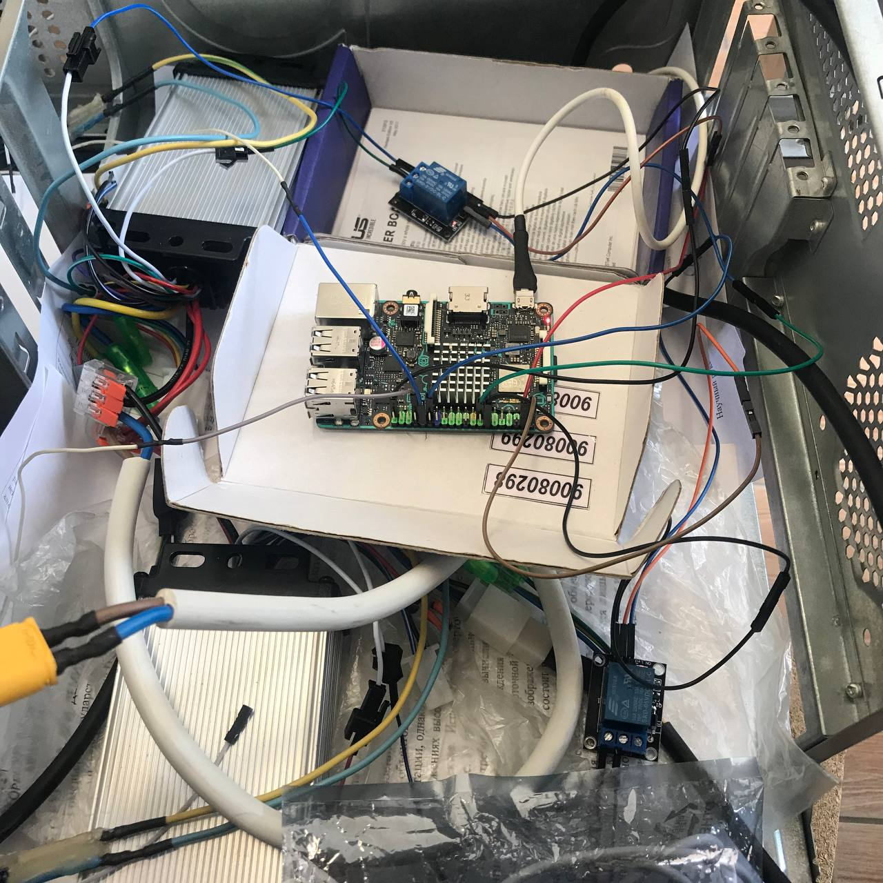
Колесный робот с подключенными компонентами
14

Slide 15
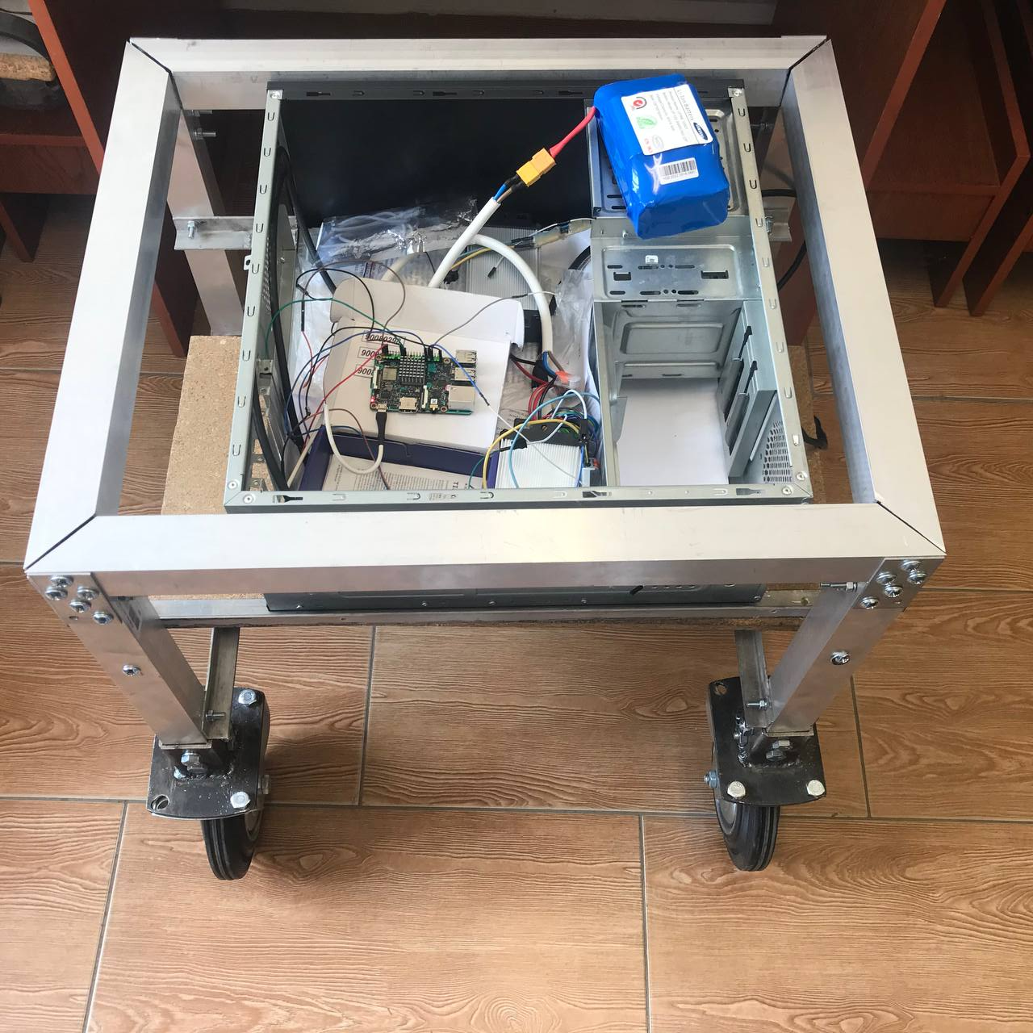
Колесный робот
15

Slide 16
Вывод
По итогам выполнения дипломной работы был разработан программный комплекс по обеспечению движения аграрного робота по заданной траектории.
16

